Slide 1
Proyecto Final MiniPetCare
Juan Vásquez 8-887-737

Slide 2
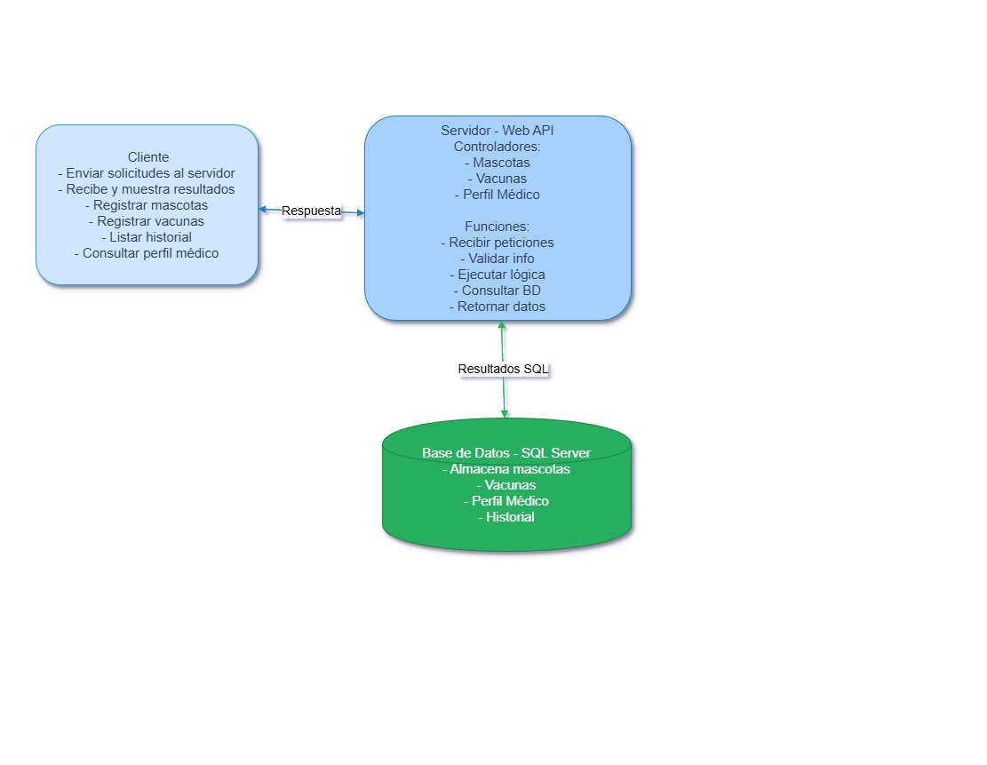
Diagramas de Alto Nivel
Original

Slide 3
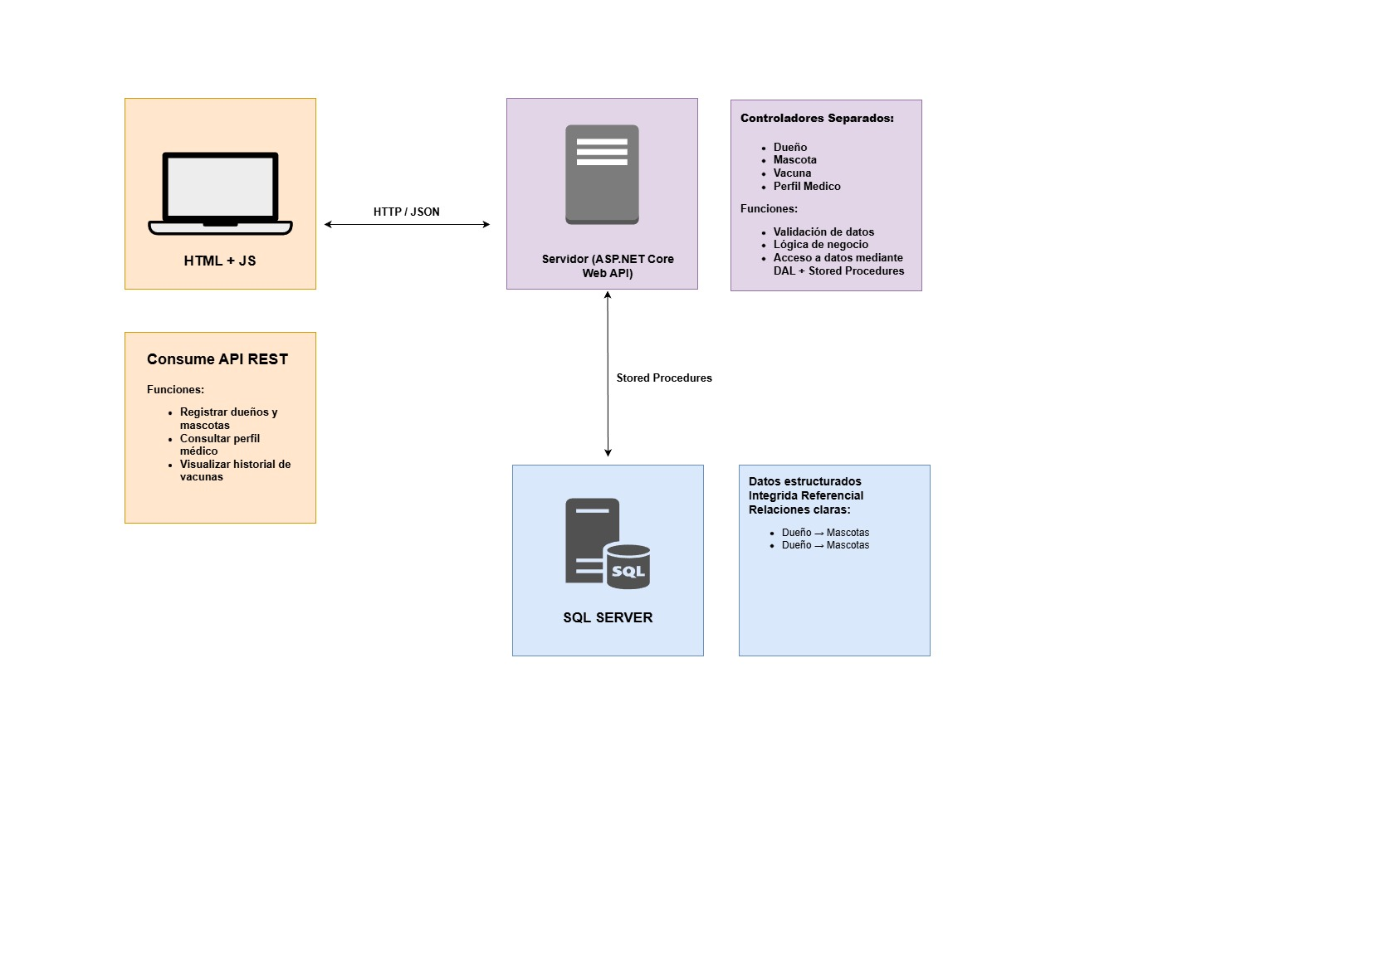
Diagramas de Alto Nivel
Final

Slide 4
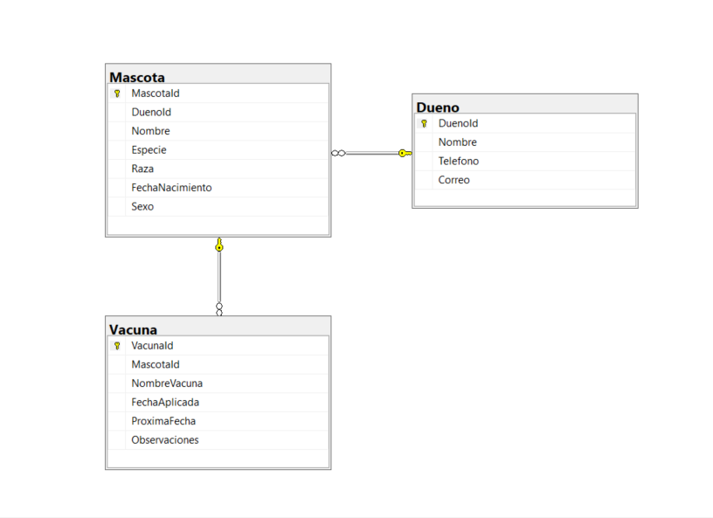
Diagrama de Base de Datos
Un dueño → muchas mascotas
Una mascota → muchas vacunas

Slide 5
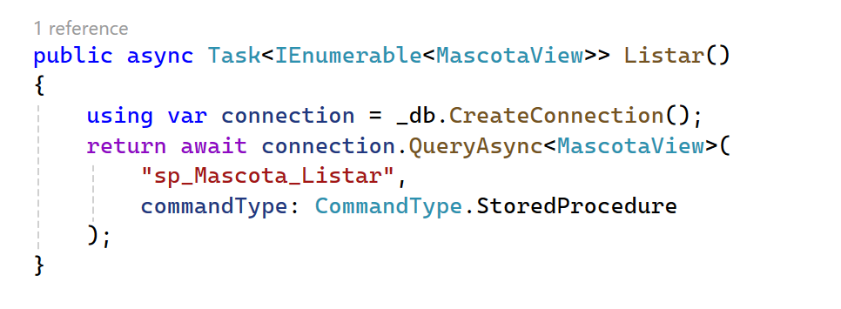
Código

Slide 6
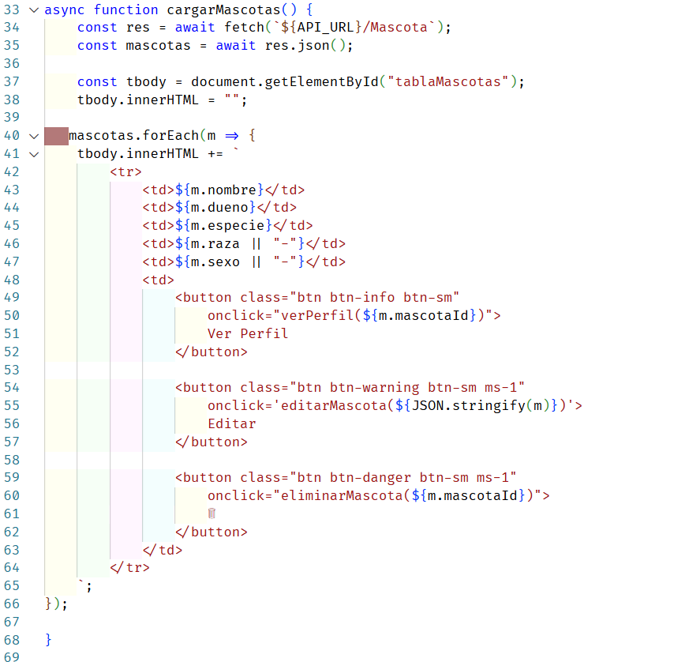
Código

Slide 7
Gracias

